Slide 1
웹프로그래밍 발표

Slide 2
A Table of Contents.
1
소개
2
기획의도
3
소스설명

Slide 3

Part 1-1,
소개

Slide 4

Part 1
소개

Slide 5
Part 1
소개

Slide 6
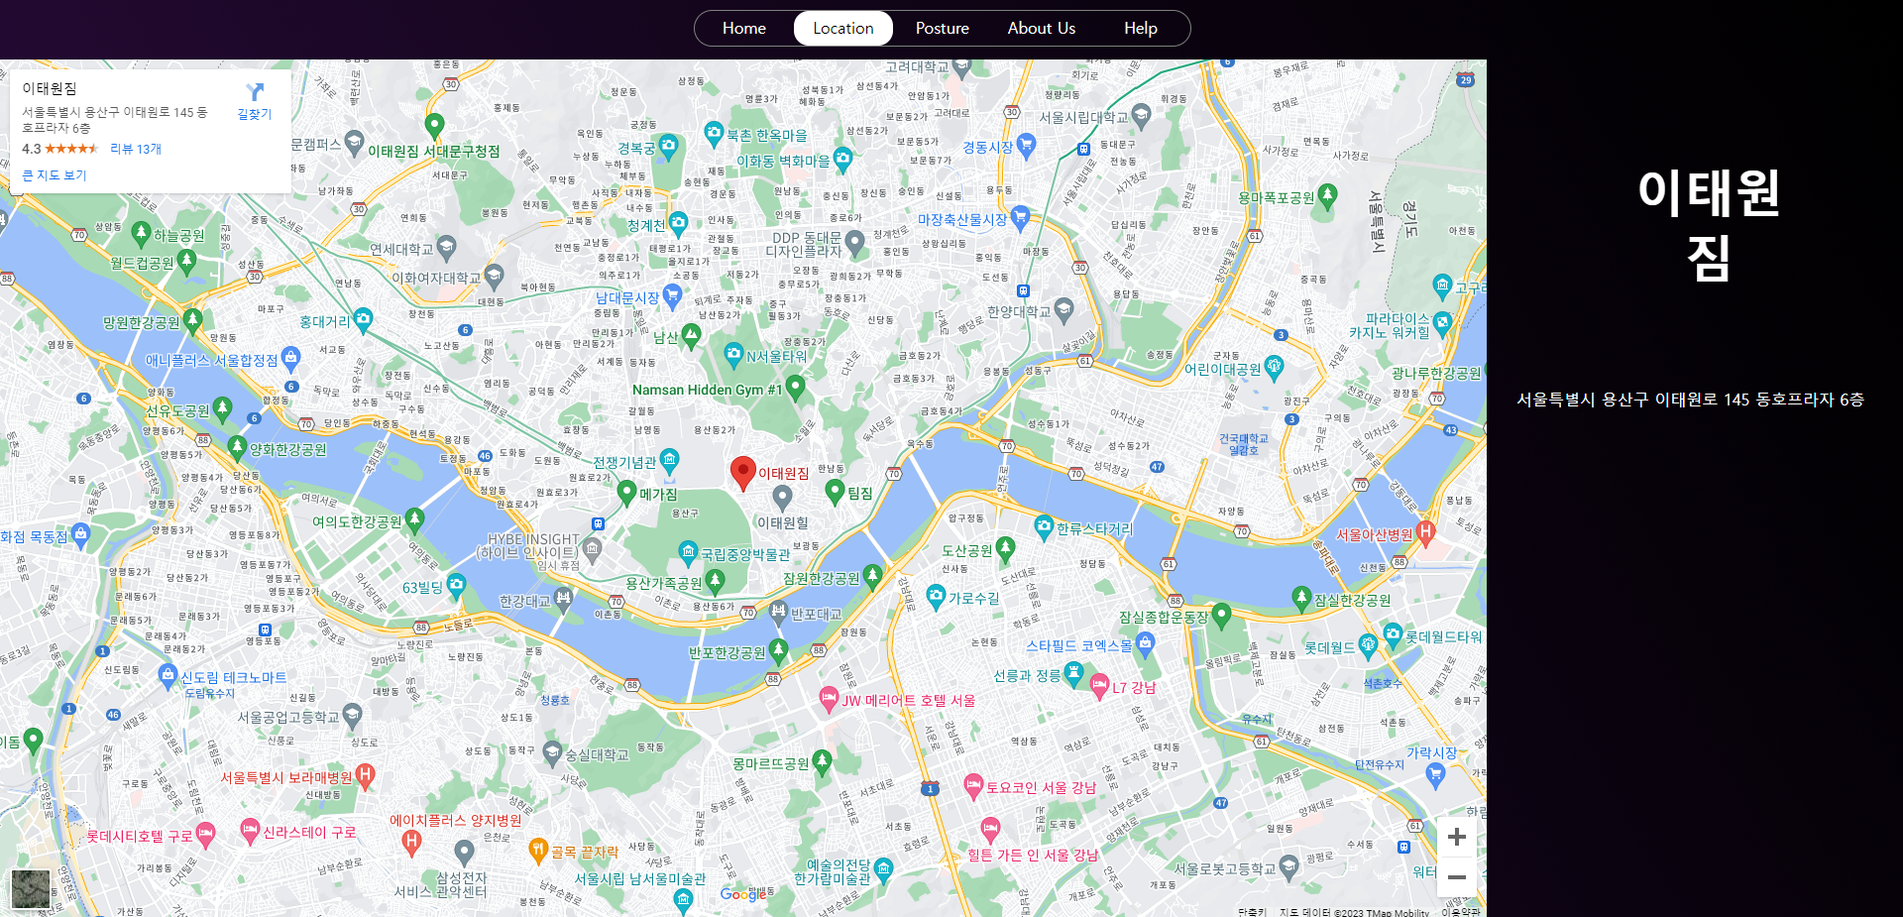
Part 1
소개

Slide 7
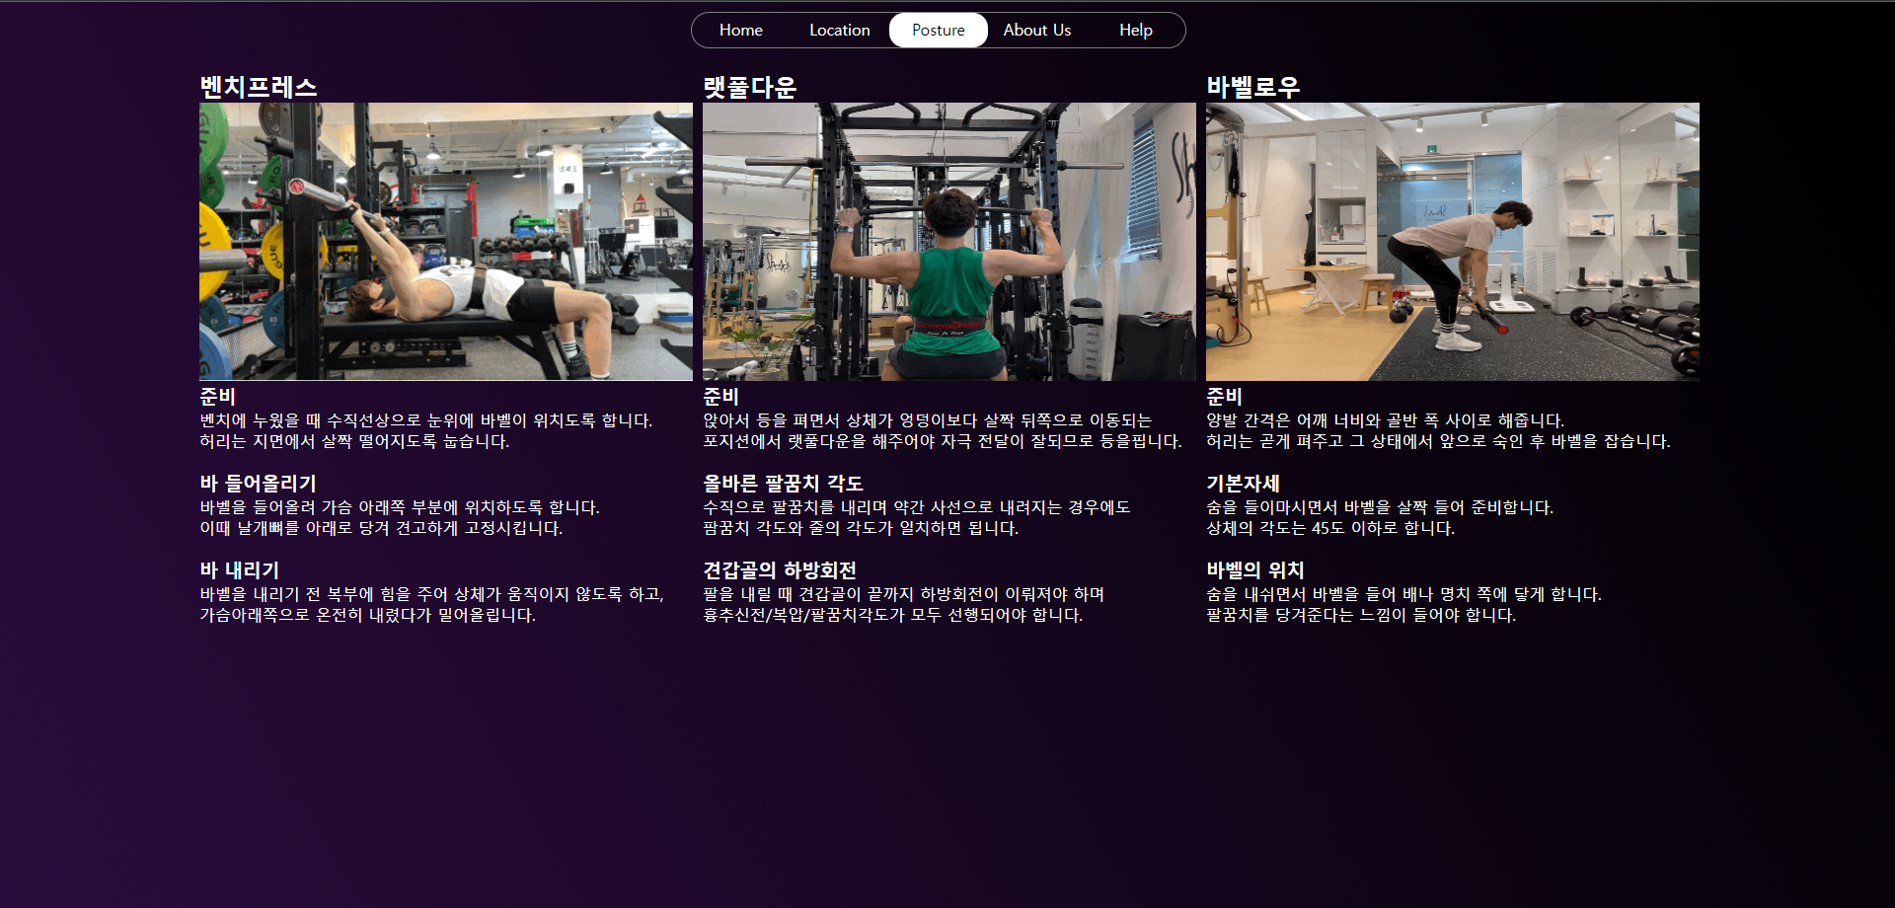
Part 1
소개

Slide 8
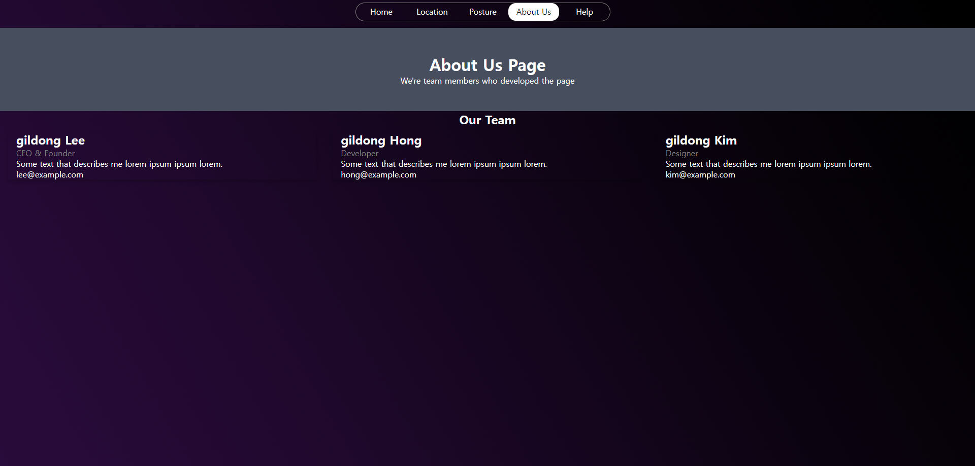
Part 1
소개

Slide 9
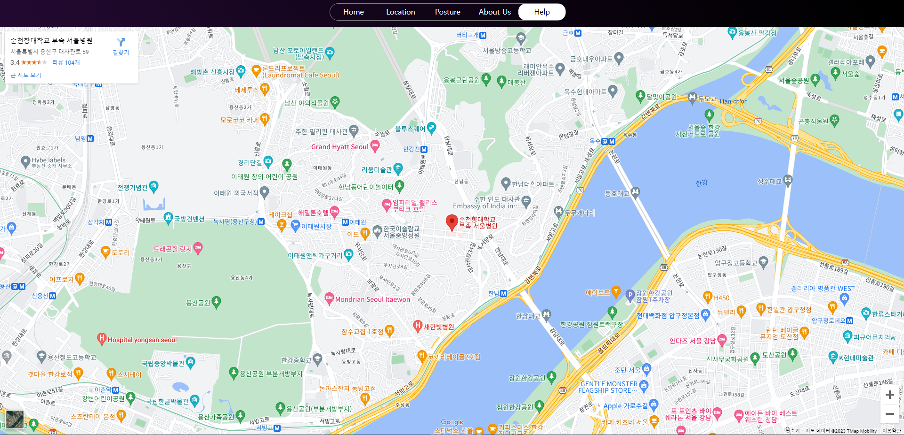
Part 1
소개

Slide 10

Part 2,
기획의도

Slide 11






Part 2,
기획의도

Slide 12

Part 2,
기획의도

Slide 13

Part 3,
소스설명

Slide 14
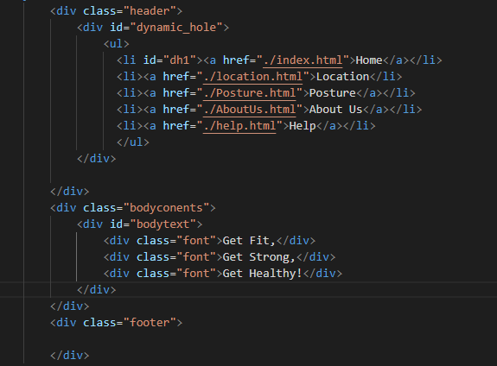
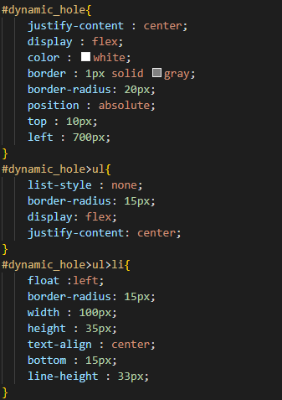
Part 3,
소스설명

